Slide 1
(B)ELK STACK
Beats
ElasticSearch
LogStash
Kibana

Slide 2
TRAITEMENT DES LOGS

Slide 3
Qu’est-ce qu’un log?
Un log est un événement ou journal d’un événement à degré plus moins élevé qui est envoyé par un système, un service ou bien une application.
Des journaux de logs qui sont produits permettent à la fois de :
retracer les actions et la vie d’un utilisateur,
identifier et de résoudre des problèmes de sécurité,
contribuer à l’amélioration des diagnostics des pannes et des erreurs,
d’analyser et de comprendre le fonctionnement d’une application ou d’un service,
d’expliquer les erreurs d’un sytème, d’un service ou d’une application métiers,
d’être prévenus en cas de dysfonctionnement.
Notes:
This chapter explains the importance of log analysis in today's data-driven world and what are the challenges associated with log analysis. It introduces ELK stack as a complete log analysis solution, and explains what ELK stack is and the role of each of the open source components of the stack, namely, Elasticsearch, Logstash, and Kibana. Also, it briefly explains the key features of each of the components and describes the installation and configuration steps for them.

Slide 4
Journaux Linux les plus importants
La plupart des logs peuvent être regroupés dans l'une des quatre catégories:
Journaux d'application
Journaux des événements
Journaux de service
Journaux système

Slide 5
Journaux Linux les plus importants
/var/log/syslog ou /var/log/messages: messages généraux, informations relatives au système. Essentiellement, ce journal stocke toutes les données d'activité globale du système.
user@host> show log messages
Apr 11 10:27:25 router1 mgd[3606]: UI_DBASE_LOGIN_EVENT: User 'barbara' entering configuration mode
Apr 11 10:32:22 router1 mgd[3606]: UI_DBASE_LOGOUT_EVENT: User 'barbara' exiting configuration mode
Apr 11 11:36:15 router1 mgd[3606]: UI_COMMIT: User 'root' performed commit: no comment
Apr 11 11:46:37 router1 mib2d[2905]: SNMP_TRAP_LINK_DOWN: ifIndex 82, ifAdminStatus up(1), ifOperStatus down(2), ifName at-1/0/0

Slide 6
Journaux Linux les plus importants
/var/log/auth.log ou /var/log/secure: stocke les journaux d'authentification, y compris les connexions et les méthodes d'authentification réussies et échouées.
Aug 24 09:31:39 localhost polkitd[822]: Finished loading, compiling and executing 6 rules
Aug 24 09:31:39 localhost polkitd[822]: Acquired the name org.freedesktop.PolicyKit1 on the system bus
Aug 25 13:52:54 localhost sshd[23085]: pam_unix(sshd:session): session opened for user zjj by (uid=0)
Aug 25 13:52:54 localhost sshd[23085]: error: openpty: No such file or directory

Slide 7
Journaux Linux les plus importants
/var/log/dmesg : messages relatifs aux pilotes de périphériques. La commande dmesg peut être utilisée pour afficher les messages dans ce fichier.
[3.237136] XFS (sda2): Mounting V5 Filesystem
[3.349357] Adding 1572860k swap on /dev/mapper/VolGroup00-LogVol01. Priority:-2 extents:1 across:1572860k FS
[3.756575] e1000 0000:00:03.0 eth0: (PCI:33MHz:32-bit) 52:54:00:c9:c7:04
[3.756581] e1000 0000:00:03.0 eth0: Intel(R) PRO/1000 Network Connection
[3.830930] XFS (sda2): Ending clean mount
[3.896002] type=1305 audit(1576403908.731:3): audit_pid=607 old=0 auid=4294967295 ses=4294967295 res=1
[3.924993] RPC: Registered named UNIX socket transport module.
[3.924997] RPC: Registered udp transport module.
[3.924998] RPC: Registered tcp transport module.
[3.924999] RPC: Registered tcp NFSv4.1 backchannel transport module.

Slide 8
Journaux Linux les plus importants
/var/log/maillog : l’activité du serveur de mail, les erreurs d’envoi ….
Mar 15 06:25:12 mframe1 postfix/postfix-script[23423]: fatal: the Postfix mail system is already running Jan 24 06:32:47 mframe1 postfix/smtp[8377]: fatal: unknown service: smtp/tcp
Jan 14 16:30:24 mframe1 postfix[662]: fatal: usage: postfix [-c config_dir] [-Dv] command
Jun 20 19:16:46 mframe1 postfix/smtpd[25854]: warning: valid_hostname: invalid character 92(decimal): \@
Jun 20 19:16:46 mframe1 postfix/smtpd[25854]: warning: malformed domain name in resource data of MX record for dondino.de: \@
Jun 26 02:39:40 mframe1 postfix/smtpd[20570]: warning: non-SMTP command from localhost[127.0.0.1]: Content-Type: text/html;
Feb 25 15:57:27 mframe1 postfix/smtpd[25140]: warning: Illegal address syntax from localhost[127.0.0.1] in RCPT command: <name@62.157.140.137>
Feb 20 22:56:51 mframe1 postfix/postfix-script[4735]: fatal: the Postfix mail system is already running

Slide 9
Journaux Linux les plus importants
/var/log/kern
/var/log/cron
/var/log/boot.log
/var/log/httpd/
/var/log/mysqld.log

Slide 10
Degré de sévérité des Logs
Trace - lorsqu’on «trace» le code et essaye de trouver une partie d'une fonction en particulier.
Débogage - Informations qui sont utiles au diagnostic pour les gens plus que développeurs ( administrateurs système, etc.).
Info – Informations généralement utiles pour se connecter (démarrage / arrêt du service, configuration, etc.).
Alert - Tout ce qui peut potentiellement provoquer des comportements bizarres d’une application. (Par exemple, le passage du serveur principal au serveur de sauvegarde, nouvelle tentative d'une opération, des données secondaires manquantes, etc.)
Erreur - Toute erreur fatale à l'opération, mais pas au service ou à l'application (impossible d'ouvrir un fichier requis, des données manquantes, etc.). Ces erreurs forceront l'intervention de l'utilisateur (administrateur ou utilisateur direct).
Fatal - Toute erreur qui force un arrêt du service ou de l'application pour éviter la perte de données (ou toute autre perte de données).

Slide 11
Problèmes de Logs
Différents formats de logs selon le OS, l’application …
Différents formats et standards d’horodatage
Logs eparpillés dans plusieurs emplacements
Besoin d’expertise pour tirer la bonne inforrmation à partir de chaque type de Log

Slide 12
Problèmes de Logs
Différents formats de logs
Chaque application et appareil trace son activité de sa propre manière,
chaque format a donc besoin de son propre expert.
En outre, il est difficile de rechercher à travers en raison de différents formats.

Slide 13
Problèmes de Logs
Tomcat logs
May 24, 2015 3:56:26 PM org.apache.catalina.startup.HostConfig deployWARINFO: Deployment of web application archive \soft\apache-tomcat-7.0.62\webapps\sample.war has finished in 253 ms.
Apache access logs – combined log format
127.0.0.1 - - [24/May/2015:15:54:59 +0530] "GET /favicon.ico HTTP/1.1" 200 21630
IIS logs
2012-05-02 17:42:15 172.24.255.255 - 172.20.255.255 80 GET /images/favicon.ico - 200 Mozilla/4.0+(compatible;MSIE+5.5;+Windows+2000+Server)

Slide 14
Problèmes de Logs
Différents formats et standards d’horodatage
les formats d'horodatage sont également différents selon les différents types d'applications, les différents types d'événements générés sur plusieurs appareils, etc.
Différents types de formats d'heure sur différents composants de votre système rendent également difficile la corrélation des événements se produisant sur plusieurs systèmes en même temps:
142920788
Oct 12 23:21:45
[5/May/2015:08:09:10 +0000]
Tue 01-01-2009 6:002015-05-30 T 05:45 UTC
Sat Jul 23 02:16:57 2014
07:38, 11 December 2012 (UTC)

Slide 15
Problèmes de Logs
Logs eparpillés dans plusieurs emplacements
Les journaux sont principalement répartis sur toutes les applications qui peuvent se trouver sur différents serveurs et différents composants.
La complexité de l'analyse des journaux augmente avec la journalisation de plusieurs composants à plusieurs emplacements.
Pour la configuration d'un ou deux serveurs, la découverte de certaines informations à partir des journaux implique l'exécution de commandes cat ou tail ou la transmission de ces résultats à la commande grep.
Mais que faire si vous avez 10, 20 ou, disons, 100 serveurs?
Ces types de recherches ne sont généralement pas évolutifs pour un énorme cluster de machines et nécessitent une gestion centralisée des journaux et une solution d'analyse.

Slide 16
Problèmes de Logs
Besoin d’expertise pour tirer la bonne inforrmation à partir de chaque type de Log
Les personnes intéressées à obtenir les informations professionnelles nécessaires à partir des journaux n'ont généralement pas accès aux journaux ou peuvent ne pas avoir l'expertise technique pour trouver les informations appropriées de la manière la plus rapide possible, ce qui peut ralentir l'analyse, et parfois, la rendre impossible.

Slide 17
Etapes de traitement des logs
Produire les logs : il vous faut définir clairement quels sont les logs à produire. L’objectif ici, c’est de repérer les éléments qui méritent d’être lus et suivis.
Envoyer les logs vers une plateforme commune : cette plateforme va permettre de recevoir les logs. Il faudra définir des règles de sécurité du canal de transmission, configurer un serveur de centralisation des logs (par exemple avec Rsyslog , ou syslog-ng sous Linux).
Analyser et filtrer les logs : l’objectif sera d’identifier les logs et de créer des règles reproductibles de motif à isoler… Il sera aussi nécessaire de traiter les flux d’informations entrants en créant des répertoires de fichier par machine puis par services.
Réaliser des graphiques et les centraliser : un dashboard va permettre d’avoir toutes les informations au même endroit. La création d’un graphique va permettre d’avoir une meilleure visibilité sur l’ensemble des logs et permettra de mieux les interpréter
Notes:
Produire les logs : il vous faut définir clairement quels sont les logs à produire. L’objectif ici, c’est de repérer les éléments qui méritent d’être lus et suivis. Cela implique d’avoir une connaissance parfaite de son SI.
Envoyer les logs vers une plateforme commune : cette plateforme va permettre de recevoir les logs. Il faudra définir des règles de sécurité du canal de transmission, configurer un serveur de centralisation des logs (par exemple avec Rsyslog , ou syslog-ng sous Linux). Il faut également réfléchir à la technologie et à l’infrastructure, à l’espace de stockage nécessaire, à la sécurisation du serveur, etc.
Analyser et filtrer les logs : comment allez-vous récupérer et exploiter les informations ? Ici l’objectif sera d’identifier les logs et de créer des règles reproductibles de motif à isoler… Il sera aussi nécessaire de traiter les flux d’informations entrants en créant des répertoires de fichier par machine puis par services. Une fois que cela est mis en place, il sera beaucoup plus simple de les lires, de les traiter et de les analyser.
Réaliser des graphiques et les centraliser : un dashboard va permettre d’avoir toutes les informations au même endroit. La création d’un graphique va permettre d’avoir une meilleure visibilité sur l’ensemble des logs et permettra de mieux les interpréter. Enfin, avec la création de ces graphes et de rapports, cela va permettre aux équipes concernées de mieux identifier et détecter les anomalies.

Slide 18
Comment exploiter les logs ?
Plusieurs solutions s'offrent à nous pour exploiter nos fichiers :
L'utilisation des commandes linux, pour les plus geeks (grep, cut, uniq, sort, AWK, SED, ...), peut traiter des logs
Traiter les logs avec un outil développé personnellement. Ce qui permettra d'avoir des résultats sur mesure et de répondre parfaitement aux besoins.
Solution logiciel, en occurrence ELK et Splunk !

Slide 19


Slide 20
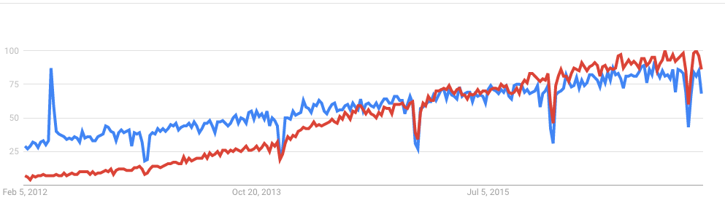
Splunk (Blue) vs. Elasticsearch (Red) on Google Trends

Slide 21
STACK ELK

Slide 22
Présentation d’ELK
ELK est composé de trois logiciels open source, sponsorisé par la société Elastic.
Logstash est un outil qui ingère différentes données du parc IT : logs, base de données, web service etc…
Logstash récupère toutes les données, les ingère, les transforme et les envoie ensuite à la base de donnée ElasticSearch.
ElasticSearch est un moteur de recherche (en Json) qui permet de retrouver les donnés que l’on recherche dans logstash.
Kibana est l’interface graphique qui permet de naviguer dans les données de Elasticsearch. On peut ensuite générer des tableaux, des graphiques, des camemberts à partir de Kibana.

Slide 23
Présentation d’ELK
ELK est exploité par de grandes firmes de IT :
GitHub, SoundCloud, FourSquare, Netflix
Wikipedia, The Guardian

Slide 24

Elasticsearch
Elasticsearch est un moteur de recherche open source distribué basé sur Apache Lucene, et publié sous une licence Apache 2.0.
Il offre une évolutivité horizontale, une fiabilité et une capacité multi-tenants pour la recherche en temps réel.
Les fonctionnalités Elasticsearch sont disponibles via JSON sur une API RESTful.
Les capacités de recherche sont soutenues par un moteur Apache Lucene, qui lui permet d'indexer dynamiquement les données sans connaître leur structure au préalable.
Elasticsearch est capable d'obtenir des réponses de recherche rapides car il utilise l'indexation pour rechercher dans les textes.

Slide 25
Elasticsearch: principales caractéristiques
Il s'agit d'un storee de documents en temps réel open source distribué, évolutif et hautement disponible
Il fournit des capacités de recherche et d'analyse en temps réel
Il fournit une API RESTful sophistiquée pour jouer avec la recherche, et diverses fonctionnalités, telles que la recherche multilingue, la géolocalisation, la saisie semi-automatique, les suggestions contextuelles de didacticiel et les extraits de résultats
Il peut être mis à l'échelle horizontalement facilement et fournit des intégrations faciles avec des infrastructures basées sur le cloud, telles que AWS

Slide 26





Elasticsearch use cases
Wikipédiarecherche en texte intégral et fournir des suggestions search-as-you-type, et did-you-mean.
The Guardian: 40 millions de documents par jour, fournir des analyses en temps réel du trafic et aider à comprendre l'engagement du public.
StumbleUpon: propulser des recherches intelligentes sur sa plate-forme et fournir d'excellentes recommandations à des millions de clients.
SoundCloud: fournir des capacités de recherche en temps réel à des millions d'utilisateurs à travers les zones géographiques.
GitHub: indexer plus de 8 millions de référentiels de code
Notes:
Wikipédia: il utilise Elasticsearch pour fournir une recherche en texte intégral et fournir des fonctionnalités, telles que des suggestions search-as-you-type, et did-you-mean.
The Guardian: il utilise Elasticsearch pour traiter 40 millions de documents par jour, fournir des analyses en temps réel du trafic sur le site dans toute l'organisation et aider à mieux comprendre l'engagement du public.
StumbleUpon: Cela utilise Elasticsearch pour propulser des recherches intelligentes sur sa plate-forme et fournir d'excellentes recommandations à des millions de clients.
SoundCloud: il utilise Elasticsearch pour fournir des capacités de recherche en temps réel à des millions d'utilisateurs à travers les zones géographiques.
GitHub: il utilise Elasticsearch pour indexer plus de 8 millions de référentiels de code et indexer plusieurs événements sur la plate-forme, fournissant ainsi des capacités de recherche en temps réel sur celle-ci.

Slide 27

Logstash
Logstash est un pipeline de données qui permet de collecter, d'adapter et d'analyser une grande variété de données et d'événements structurés et non structurés générés sur différents systèmes.
Il fournit des plugins pour se connecter à différents types de sources d'entrée et de plates-formes, et est conçu pour traiter efficacement les journaux, les événements et les sources de données non structurées pour la distribution dans une variété de sorties avec l'utilisation de ses plugins de sortie, à savoir file, stdout ou Elasticsearch.

Slide 28
Logstash: principales caractéristiques
Traitement centralisé des données: Logstash aide à créer un pipeline de données qui peut centraliser le traitement des données.
Avec l'utilisation d'une variété de plugins pour l'entrée et la sortie, il peut convertir de nombreuses sources d'entrée différentes en un seul format commun.
Prise en charge des formats de journaux personnalisés: les journaux écrits par différentes applications ont souvent des formats particuliers spécifiques à l'application.
Logstash permet d'analyser et de traiter des formats personnalisés à grande échelle.
Il fournit un support pour écrire vos propres filtres pour la tokenisation et fournit également des filtres prêts à l'emploi.
Développement de plugins: des plugins personnalisés peuvent être développés et publiés, et il existe déjà une grande variété de plugins personnalisés

Slide 29

Kibana
Kibana est une plate-forme de visualisation de données sous licence open source Apache 2.0
aide à visualiser tout type de données structurées et non structurées stockées dans les index Elasticsearch.
Kibana est entièrement écrit en HTML et JavaScript.
Il utilise les puissantes capacités de recherche et d'indexation d'Elasticsearch exposées via son API RESTful pour afficher des graphiques puissants pour les utilisateurs finaux.
expose les données à travers de histogrammes, géomaps, graphiques circulaires, graphiques, tableaux, etc.
Kibana facilite la compréhension de grands volumes de données. Son interface simple basée sur un navigateur vous permet de créer et de partager rapidement des tableaux de bord dynamiques qui affichent les modifications apportées aux requêtes Elasticsearch en temps réel.

Slide 30
Kibana: principales caratéristiques
Il fournit des analyses flexibles et une plate-forme de visualisation pour la BI.
Il fournit des capacités d'analyse, de récapitulation, de cartographie et de débogage en temps réel.
Il fournit une interface intuitive et conviviale, qui est hautement personnalisable grâce à des fonctionnalités de glisser-déposer et des alignements au fur et à mesure des besoins.
Il permet d'enregistrer le tableau de bord et de gérer plusieurs tableaux de bord.
Les tableaux de bord peuvent être facilement partagés et intégrés dans différents systèmes.
Il permet de partager des instantanés de journaux que vous avez déjà parcourus et isole plusieurs transactions problématiques.

Slide 31
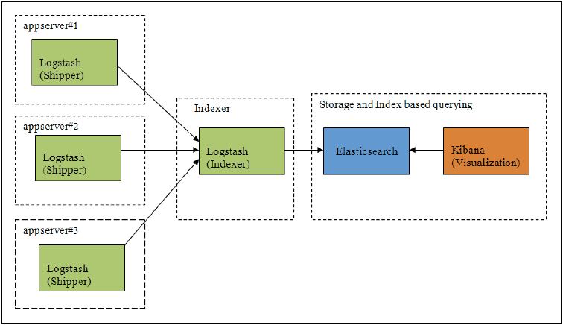
Présentation d’ELK

Slide 32
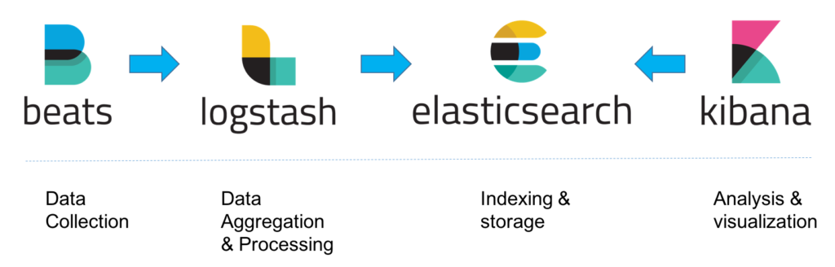
ELK Stack Architecture
Les différents composants de la pile ELK ont été conçus pour interagir et jouer agréablement les uns avec les autres sans trop de configuration supplémentaire.
La pile dépend énormément de l'environnement et du cas d'utilisation spécifique en question. Pour un environnement de développement de petite taille, l'architecture classique se présente comme suit:

Slide 33
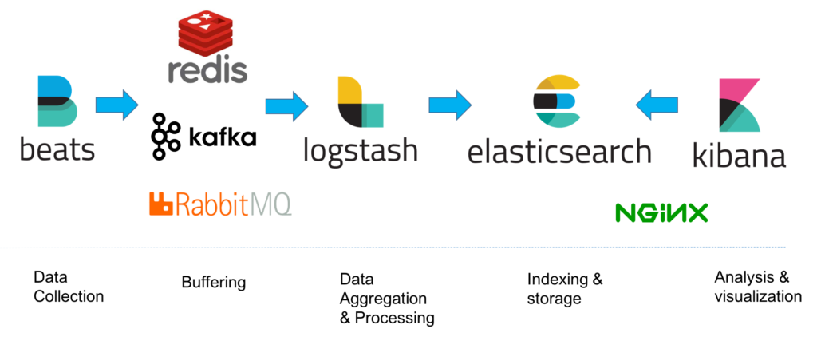
ELK Stack Architecture
Pour gérer des pipelines plus complexes conçus pour gérer de grandes quantités de données en production, des composants supplémentaires sont susceptibles d'être ajoutés à votre architecture de journalisation, pour la résilience (Kafka, RabbitMQ, Redis) et la sécurité (nginx):

Slide 34
Beats
Beats sont des expéditeurs de données open source que vous installez en tant qu'agents sur vos serveurs pour envoyer des données opérationnelles à Elasticsearch.
Beats peut envoyer des données directement à Elasticsearch ou via Logstash, où vous pouvez poursuivre le traitement et améliorer les données.

Slide 35
Beats
Chaque Beat est un produit installable séparément.
Elastic Beats | To capture
Auditbeat | Audit data
Filebeat | Log files
Heartbeat | Availability monitoring
Metricbeat | Metrics
Packetbeat | Network traffic
Winlogbeat | Windows event logs

Slide 36
Beats : Filebeat
Filebeat vous aide à garder les choses simples simples en offrant un moyen léger de transférer et de centraliser les journaux et les fichiers.
Filebeat est livré avec des modules internes (auditd, Apache, NGINX, System, MySQL, etc.) qui simplifient la collecte, l'analyse et la visualisation des formats de journaux courants par une seule commande.
Filebeat fait partie d'Elastic Stack, ce qui signifie qu'il fonctionne de manière transparente avec Logstash, Elasticsearch et Kibana. Que vous souhaitiez transformer ou enrichir vos journaux et fichiers avec Logstash, jouer avec certaines analyses dans Elasticsearch ou créer et partager des tableaux de bord dans Kibana, Filebeat facilite l'expédition de vos données là où elles sont les plus importantes.

Slide 37
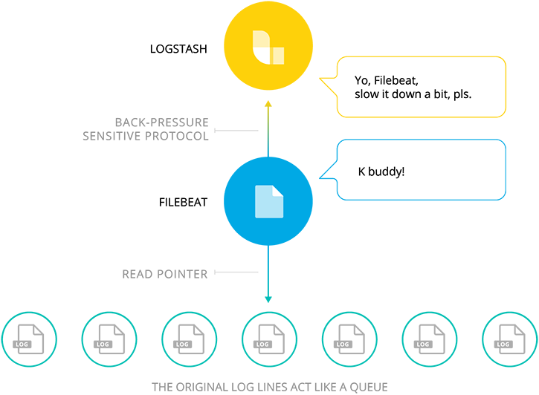
Beats : Filebeat
Il ne vous laissera pas surcharger votre pipeline, une fois la congestion résolue, Filebeat reprendra son rythme d'origine et continuera à se déplacer.

Slide 38
Beats : Packetbeats
Packetbeat est un analyseur de paquets réseau léger qui envoie des données à Logstash ou Elasticsearch.
Packetbeat analyse les données et les transforme en temps réel pour comprendre comment le trafic circule sur votre réseau.
Il est totalement passif, n'a aucun temps de latence et n'interfère pas avec votre infrastructure.
Packetbeat est également une bibliothèque. Il prend en charge de nombreux protocoles de couche application, allant de la base de données jusquà des entrepôts de clés-valeurs en passant par les protocoles HTTP et de bas niveau.

Slide 39
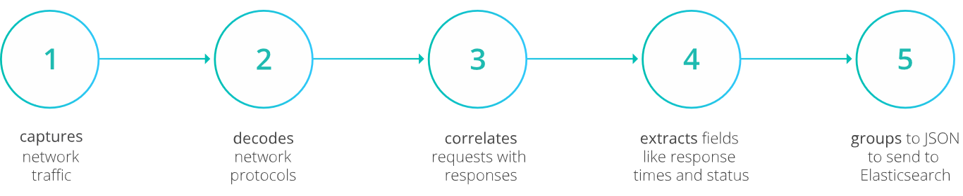
Beats : Packetbeats
Packetbeat recherche et analyse le trafic réseau en temps réel, sur vos serveurs cibles.
Il fonctionne parfaitement avec Logstash, Elasticsearch et Kibana. Que vous souhaitiez transformer ou enrichir vos données réseau avec Logstash, jouer avec certaines analyses dans Elasticsearch ou créer et partager des tableaux de bord dans Kibana, Packetbeat facilite l'expédition de vos données là où elles sont les plus importantes.

Slide 40
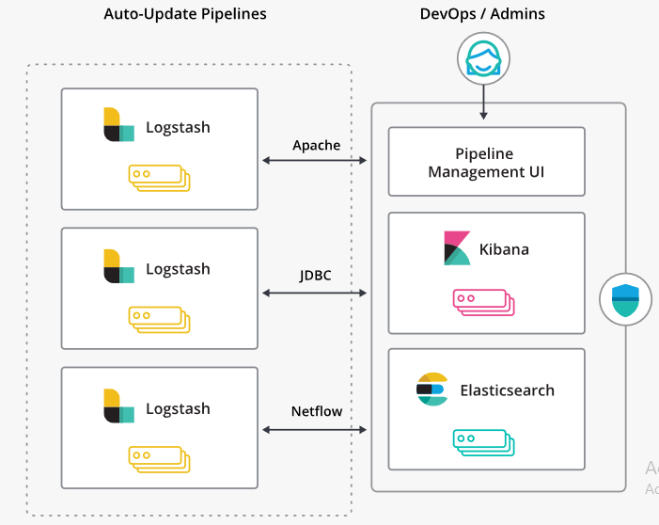
LogStash
Centralisez, transformez et stockez vos données
Logstash est un pipeline open source de traitement de données côté serveur qui ingère les données d'une multitude de sources simultanément, les transforme, puis les envoie à votre «stash» préférée.
Flux fonctionnel de LogStash:
Inputs: beats, syslog, stdin, S3, Redis, Kafka, ...
Filters: avec GROK (regex templating)
Outputs: ElasticSearch, eMail, exec, Redis, Kafka, Zabbix, ...

Slide 41
LogStash

Slide 42
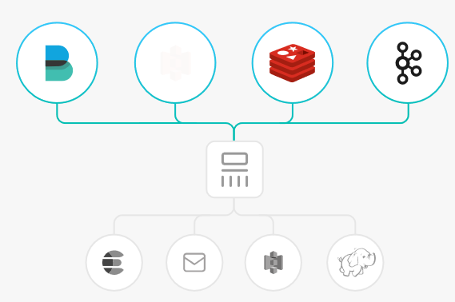
LogStash : INPUTS
Ingérer des données de toutes les formes, tailles et sources
Logstash prend en charge une variété d'entrées qui extraient des événements à partir d'une multitude de sources communes, tout en même temps.
Intégrez facilement vos journaux, mesures, applications Web, entrepôts de données et divers services AWS, le tout en continu comme le streaming.

Slide 43
LogStash : FILTERS
Analyser et transformer vos données
Au fur et à mesure que les données voyagent de la source au stockage, les filtres Logstash analysent chaque événement, identifient les champs nommés pour construire la structure
Transforment la structure pour converger vers un format commun pour une analyse plus facile et accélérée.
Logstash transforme et prépare dynamiquement vos données indépendamment du format ou de la complexité:
Fournir une structure à partir de données non structurées avec grok
Déchiffrer les coordonnées géographiques des adresses IP
Facilitez le traitement global indépendamment de la source de données, du format ou du schéma.

Slide 44
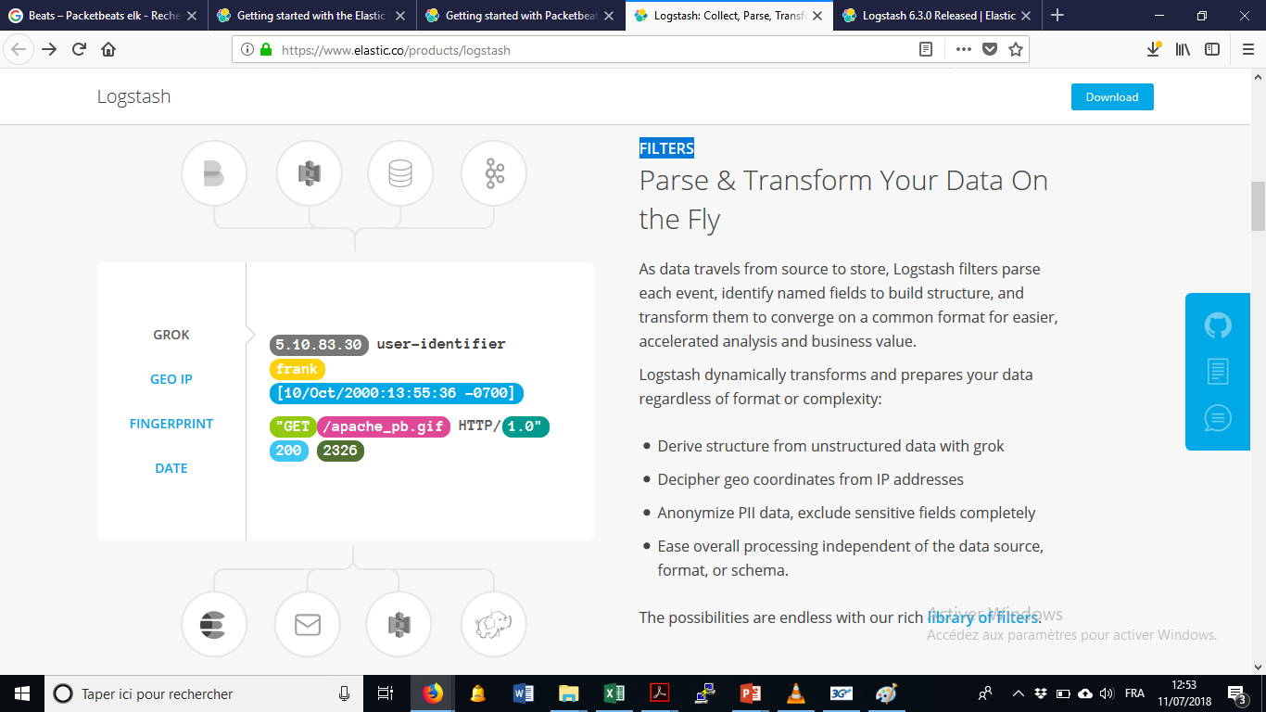
LogStash : FILTERS

Slide 45
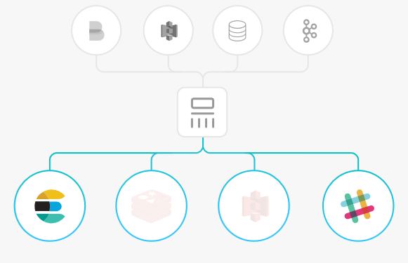
LogStash : OUTPUTS
Choisissez votre Stash, transportez vos données
Bien que Elasticsearch soit notre sortie incontournable qui ouvre un monde de possibilités de recherche et d'analyse, ce n'est pas le seul disponible.
Logstash a une variété de sorties qui vous permettent d'acheminer les données où vous le souhaitez, vous donnant la possibilité de débloquer une multitude de cas d'utilisation en aval.

Slide 46
LogStash: exemple de configuration
Télécharger la version 7.5.0
$ wget https://artifacts.elastic.co/downloads/logstash/logstash-7.5.0.tar.gz
Extraire l’archive
$ tar xzvf logstash-7.5.0.tar.gz
$ cd logstash-7.5.0
Lancer logstash pour test
$ bin/logstash -e 'input { stdin { } } output { stdout {} }

Slide 47
LogStash: 1er test
Taper « test »
réponse
{
"message" => "test",
"@version" => "1",
"host" => "mohameds-MBP-2",
"@timestamp" => 2020-03-04T21:27:51.915Z
}
"message" comprend le message d'entrée complet ou la ligne d'événement
"@timestamp" inclura l'horodatage de l'heure à laquelle l'événement a été indexé; ou si un filtre de date est utilisé, cette valeur peut également utiliser l'un des champs du message pour obtenir un horodatage spécifique à l'événement
"host" représente généralement la machine sur laquelle cet événement a été généré

Slide 48
LogStash: 2eme test - Elasticsearch
input { file { type => "apache" path => »/var/log/httpd/error_log" }}output { stdout {}}

Slide 49
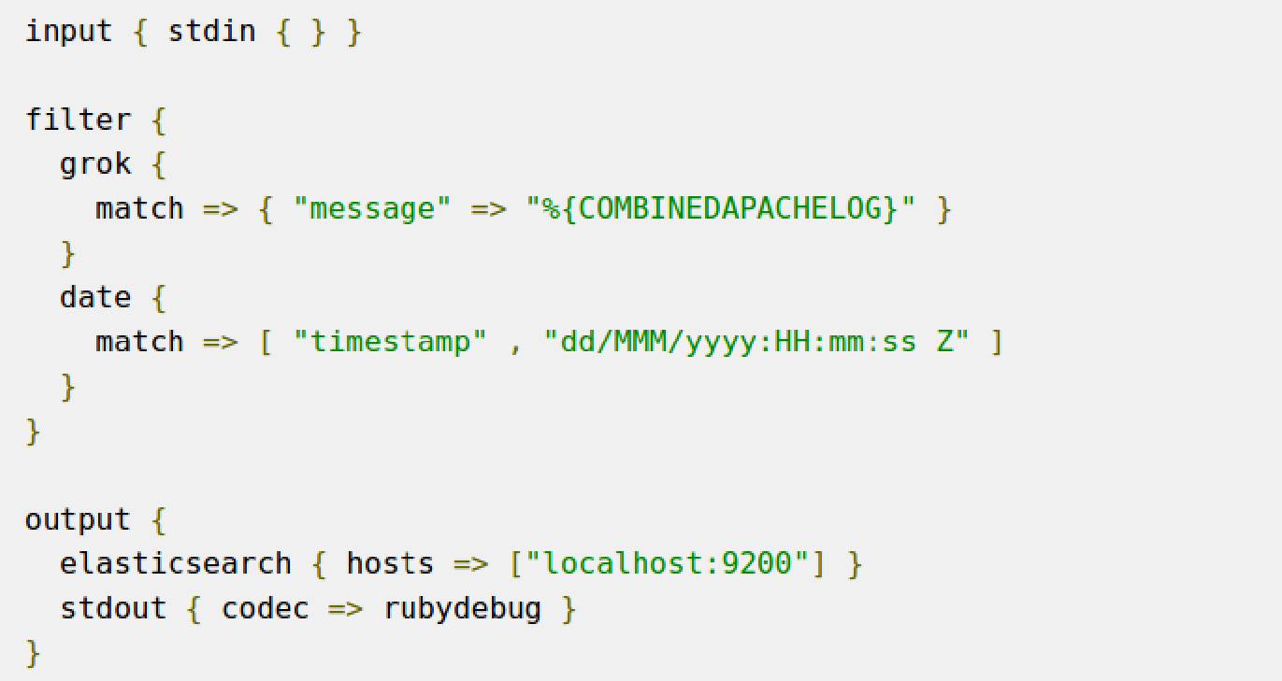
LogStash: exemple de configuration

Slide 50
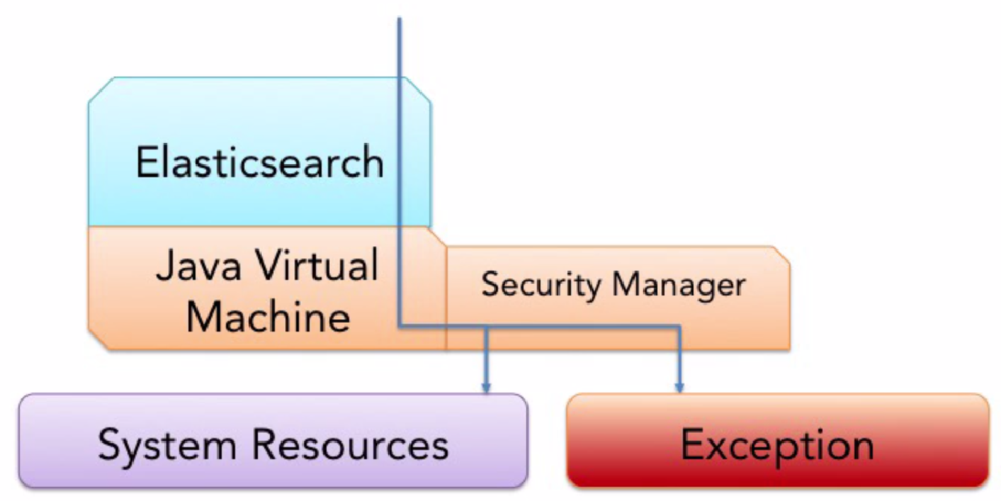
ElasticSearch
Elasticsearch est un moteur de recherche et d'analyse distribué et RESTful, capable de résoudre un nombre croissant de cas d'utilisation.
En tant que cœur d'Elastic Stack, il stocke vos données de manière centralisée afin que vous puissiez découvrir ce qui est attendu et découvrir l'inattendu.
Moteur de recherche et d'analyse open source et distribué
Utilise des documents JSON, est sans schéma et RESTful
Basé sur Lucene (Java): indexation inverse
Profil de performance:
Écriture lente (réindexation)
Lecture rapide => analyse

Slide 51
Kibana
Kibana est une plate-forme de visualisation de données qui est la couche de présentation de la pile ELK.
Il consomme des données des index de ElasticSearch.
Un utilisateur accède à l'interface Kibana via un navigateur Web.
Tableaux de bord Kibana par client => une victoire 4x
DevOps (ssh/grep/alerting)
Developers (performance analysis, API optimization)
PM (pro-active vs. fire extinguishing)
Customers => new revenue streams!
Technical SEO
Business Intelligence

Slide 52
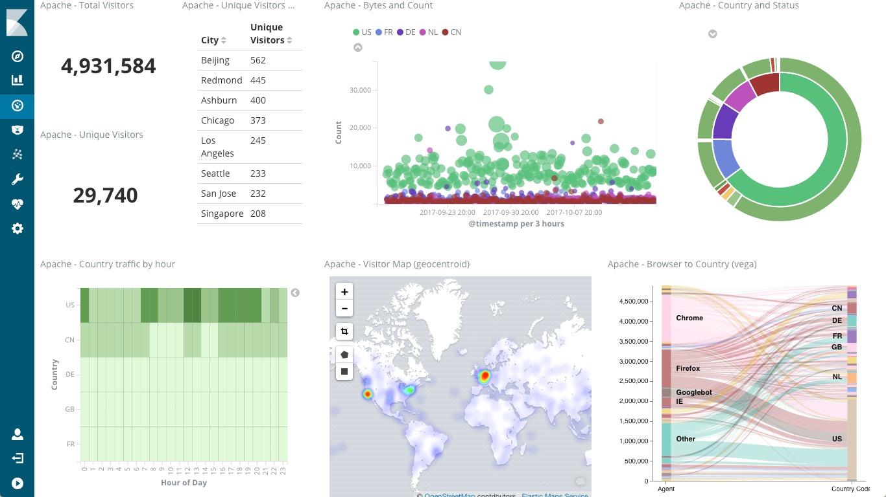
Kibana
Kibana core est livré avec les classiques: histogrammes, graphiques linéaires, camemberts, sunbursts, etc.
Vous pouvez utiliser la grammaire Vega pour concevoir vos propres visualisations. Tous tirent parti des capacités d'agrégation complètes d'Elasticsearch.

Slide 53
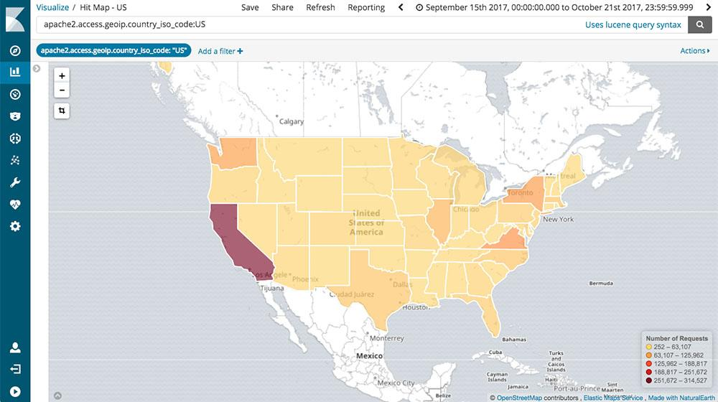
Kibana
Placer des données géographiques sur n'importe quelle carte
Tirez parti du service Elastic Maps pour visualiser des données géospatiales, ou faites preuve de créativité et visualisez des données de localisation personnalisées sur un schéma de votre choix.

Slide 54
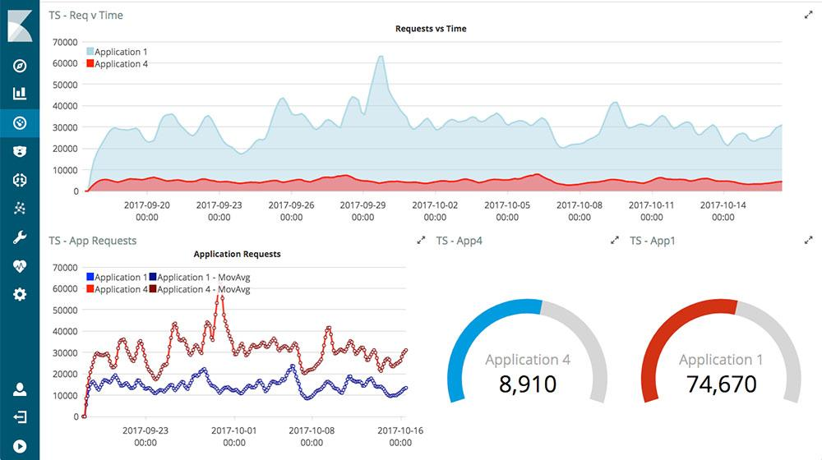
Kibana
La série chronologique est également au menu
Effectuez une analyse avancée des séries chronologiques sur vos données Elasticsearch avec les interfaces utilisateur de séries chronologiques organisées. Décrivez les requêtes, les transformations et les visualisations avec des expressions puissantes et faciles à apprendre.

Slide 55
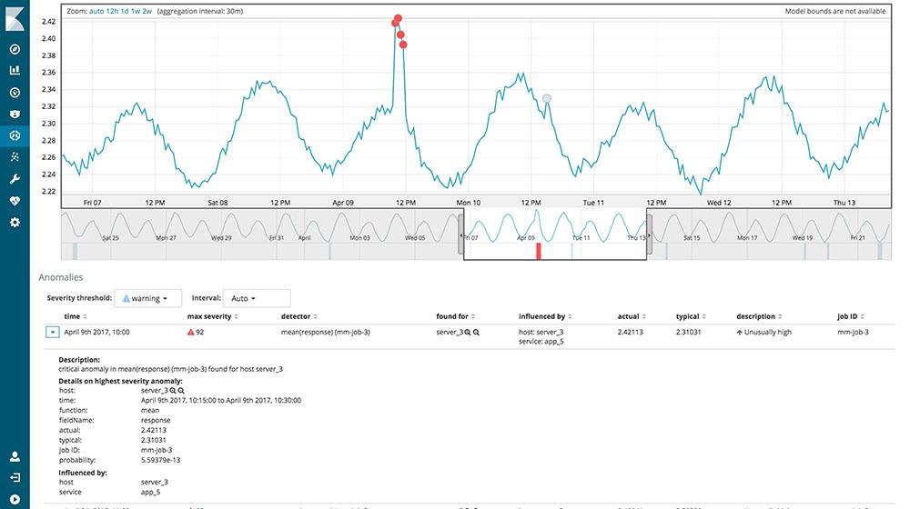
Kibana
Explorez les anomalies avec l'apprentissage automatique
Détectez les anomalies qui se cachent dans vos données Elasticsearch et explorez les propriétés qui les influencent de manière significative avec des fonctionnalités d'apprentissage automatique non supervisées dans X-Pack.

Slide 56
Kibana
Intégrer des tableaux de bord et envoyer des liens : insérez des tableaux de bord dans votre wiki ou page Web interne. Ou envoyez à votre collègue une URL vers un tableau de bord.
Partager des tableaux de bord : ouvrez vos tableaux de bord à un public plus large sans vous soucier des modifications accidentelles avec le mode Tableau de bord uniquement.
Exporter au format PDF et CSV : créez, planifiez et partagez des rapports PDF de vos visualisations et tableaux de bord à l'aide de X-Pack. Exportez les résultats de recherche ad hoc vers un fichier CSV en quelques clics.

